Slide 1


Slide 2

VII Kujawsko-Pomorskie Forum Turystyki Wiejskiej
tytuł prezentacji:
„Rolnictwo społeczne”
„Europejski Fundusz Rolny na rzecz Rozwoju Obszarów Wiejskich: Europa inwestująca w obszary wiejskie”
„Instytucja Zarządzająca Programem Rozwoju Obszarów Wiejskich na lata 2014-2020 - Minister Rolnictwa i Rozwoju Wsi”
„Operacja współfinansowana ze środków Unii Europejskiej w ramach Schematu II Pomocy Technicznej
"Krajowa Sieć Obszarów Wiejskich" Programu Rozwoju Obszarów Wiejskich na lata 2014-2020"
Projekt realizuje Kujawsko-Pomorski Ośrodek Doradztwa Rolniczego w Minikowie
Treść opracowała Aleksandra Bielińska

Slide 3
Ryzyka socjalne/potrzeby społeczne
Choroba
Niepełnosprawność
Starość
Śmierć członka rodziny
Rodzina i dzieci
Bezrobocie
Mieszkalnictwo
Wykluczenie społeczne

Slide 4
Zmiany
poziom zapotrzebowania
podejście do zaspokojenia potrzeb
Nowe rozwiązania
?
?
?
?
?
?
?
?
?
?

Slide 5
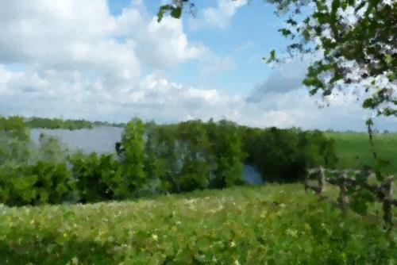
Rolnictwo społeczne
Innowacyjne podejście łączące dwie koncepcje: rolnictwo wielofunkcyjne oraz usługi społeczne/opiekę zdrowotną na poziomie lokalnym.
Europejski Komitet Ekonomiczno-Społeczny

Slide 6
Specyfika rolnictwa - korzyści
Zielone i spokojne otoczenie – spokojne życie
Opieka nad zwierzętami i roślinami – poczucie odpowiedzialności, podniesienie samooceny
Czynniki poza kontrolą człowieka – akceptacja życia, takim jakie jest
Wartości życiowe – zaufanie, wiara w siebie
Przetrwanie ekonomiczne – realistyczny pogląd na życie

Slide 7
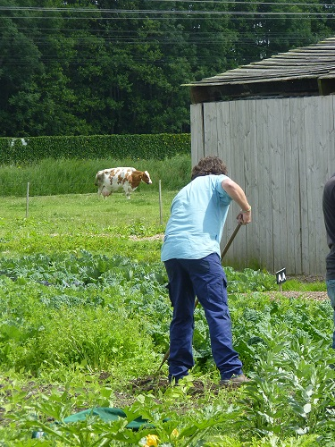
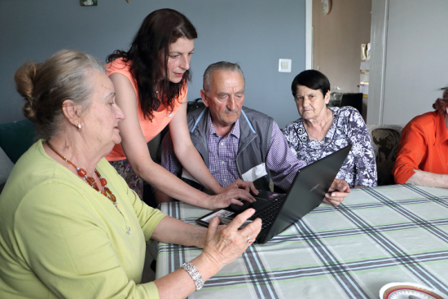
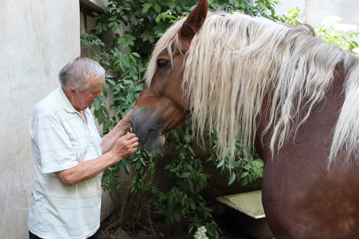
Główne dziedziny rolnictwa społecznego
Zajęcia reedukacyjne i terapeutyczne
Integracja w świecie pracy i włączenie społeczne
Działania pedagogiczne
Usługi opiekuńcze

Slide 8

Różne podejścia
Instytucjonalne
Prywatne gospodarstwa
terapeutyczne
Mieszane – spółdzielnie socjalne
i gospodarstwa prywatne

Slide 9
Rozwój rolnictwa społecznego
prawodawstwo
Formy działania, finansowanie…
modele
Usługobiorcy, usługodawcy, dziedziny…
badania
Korzyści, skuteczność, wpływ…
STANDARDY I JAKOŚĆ

Slide 10
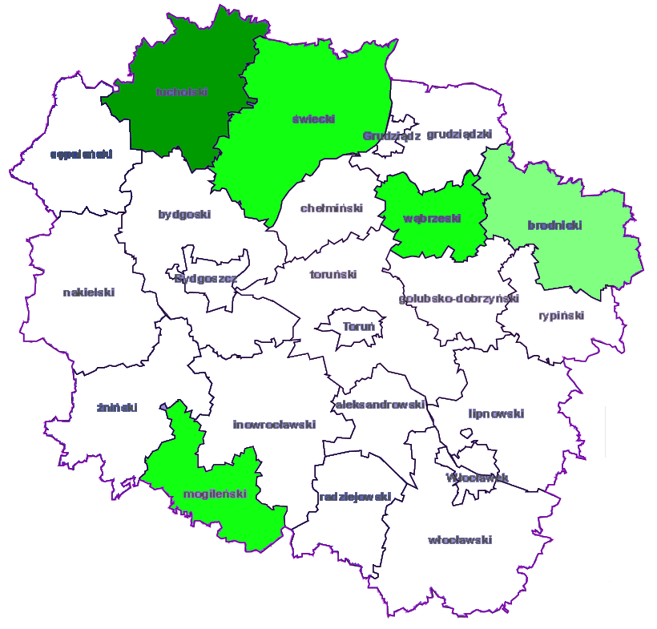
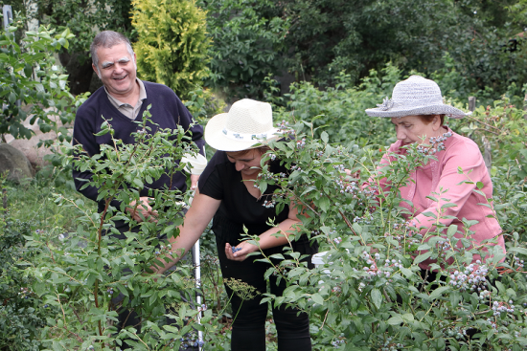
Doświadczenia KPODR
„Zielona opieka – gospodarstwa opiekuńcze w woj. kujawsko-pomorskim” – projekt z RPO WK-P 2014-2020
IX 2016 – VI 2018
15 gospodarstw – 246 osób

Slide 11
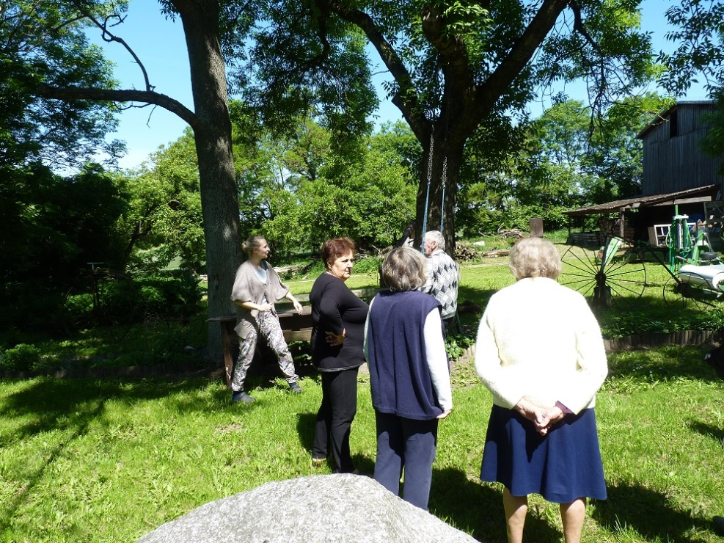
Doświadczenia KPODR
„Opieka w zagrodzie – gospodarstwa opiekuńcze w woj. kujawsko-pomorskim” – projekt z RPO WK-P 2014-2020
IX 2018 – VIII 2020

Slide 12
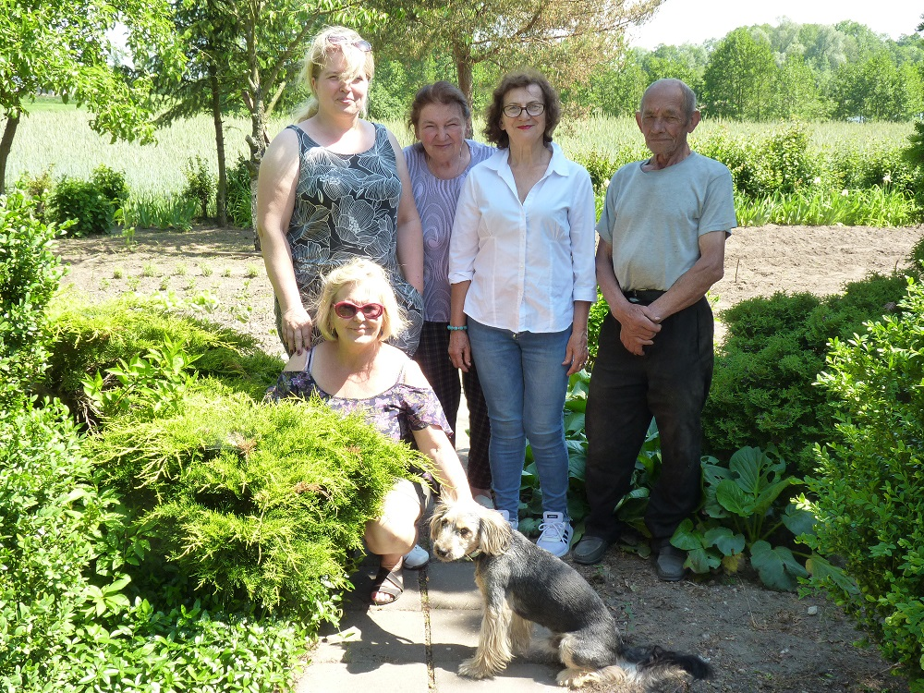
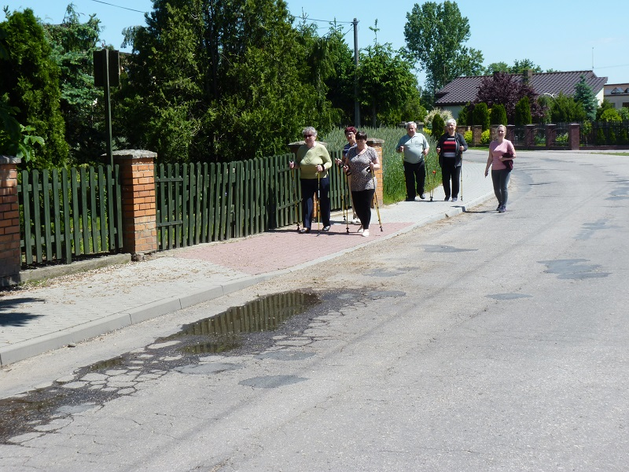
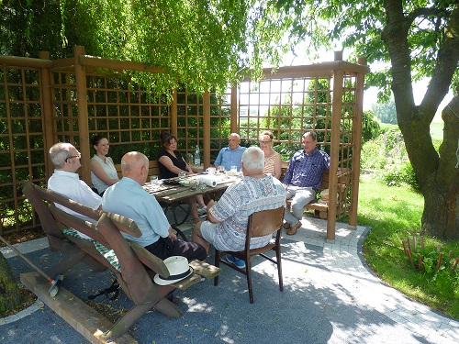
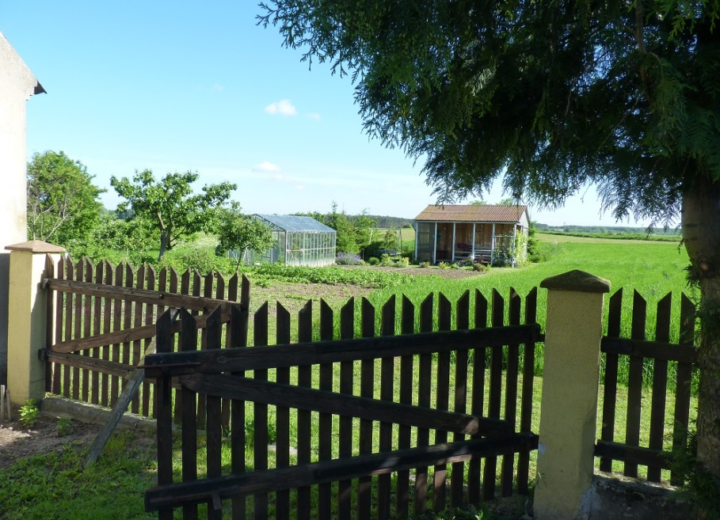
W gospodarstwach…

Slide 13
Opieka

Slide 14
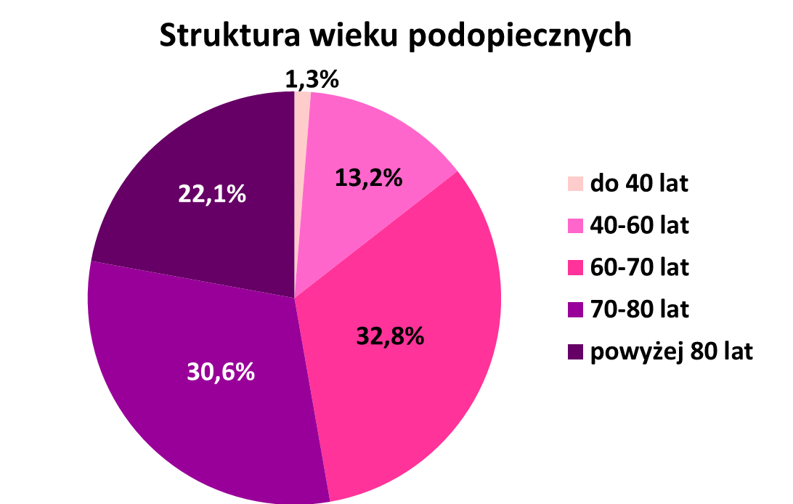
Podopieczni

Slide 15
Perspektywy

Slide 16
Co dalej?

Slide 17

Odwiedź portal KSOW – www.ksow.pl
Zostań Partnerem Krajowej Sieci Obszarów Wiejskich.

